Slide 1
Εισαγωγή στον Προγραμματισμό με Python Εβδομάδα 2: Έλεγχος ροής προγράμματος

Slide 2
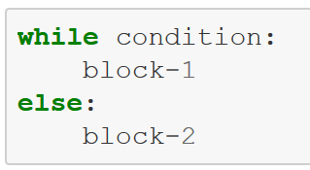
Επανάληψη while..else
Μπλοκ εντολών
Στοίχιση (Indentation)
Συνθήκες και τελεστές σύγκρισης

Slide 3
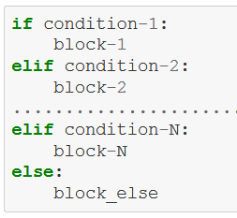
Επιλογή if..elif..else
Έλεγχος συνθηκών & Διάκριση καταστάσεων
Εκφράσεις υπό-συνθήκη (conditional expressions)

Slide 4
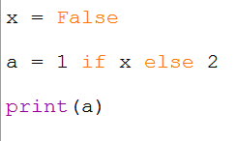

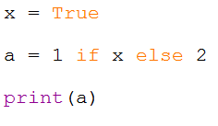

Εκφράσεις υπό συνθήκη (Conditional expressions)
«<True_expression> if condition else <False_expression>“

Slide 5


Εκφράσεις υπό συνθήκη (Conditional expressions)

Slide 6
break, continue, pass
break – υποχρεωτική έξοδος από βρόχο
continue – επόμενη επανάληψη με παράλειψη ενδιάμεσων εντολών
pass – {αντί κώδικα}

Slide 7
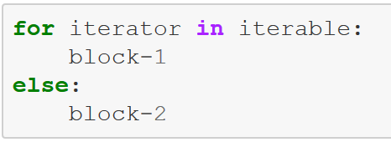
Επανάληψη for
iterable → επαναληπτικό αντικείμενο
iterator → επαναλήπτης

Slide 8
range()
for iterator in range([start,] end [,step])
block-1
else:
block-2

